Slide 1



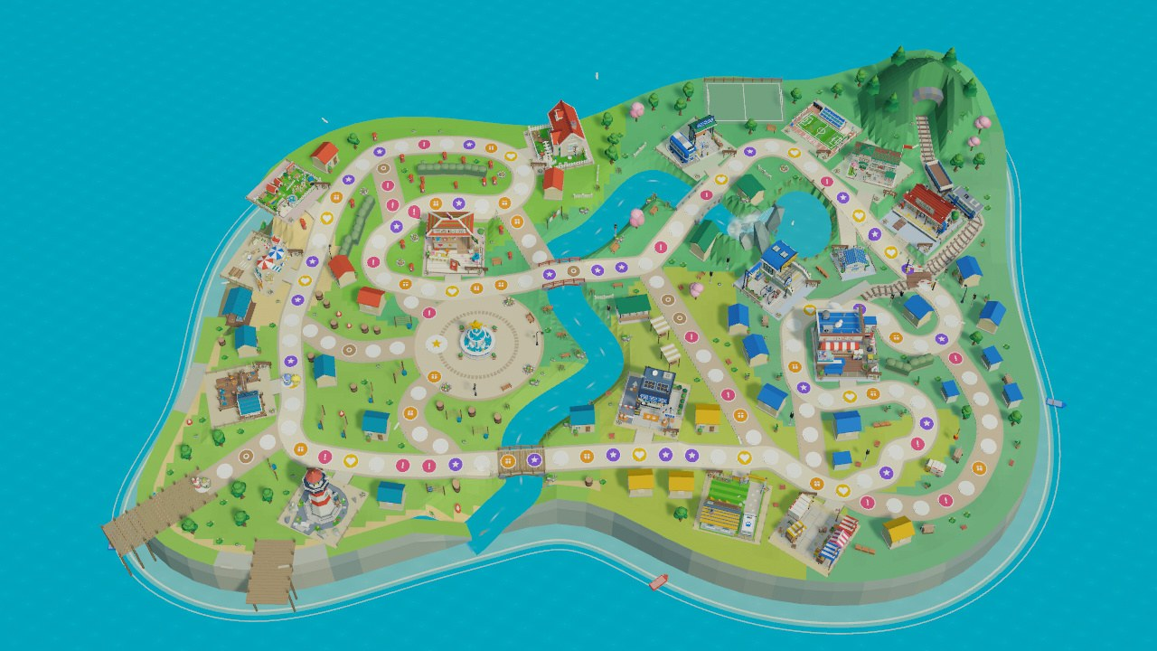
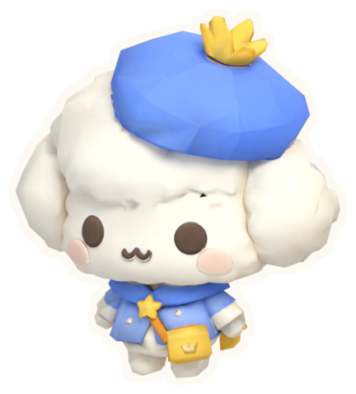


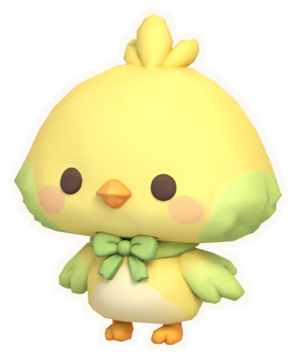
毛险家
Unity Demo
四只走丢的宠物，
掷骰子、找线索、认主人
01
Notes:
这是我用 Unity 和 AI 做的棋盘游戏 Demo，叫《毛险家》。四只宠物在海边小镇走丢了，要一边掷骰子前进，一边打听主人的线索，再走到主人面前相认。谁先认对，谁就赢。现在可以单机对三个机器人，也支持朋友在同一个网络里联机。接下来我会讲玩法的取舍、制作过程，以及界面和美术怎么定下来。

Slide 2


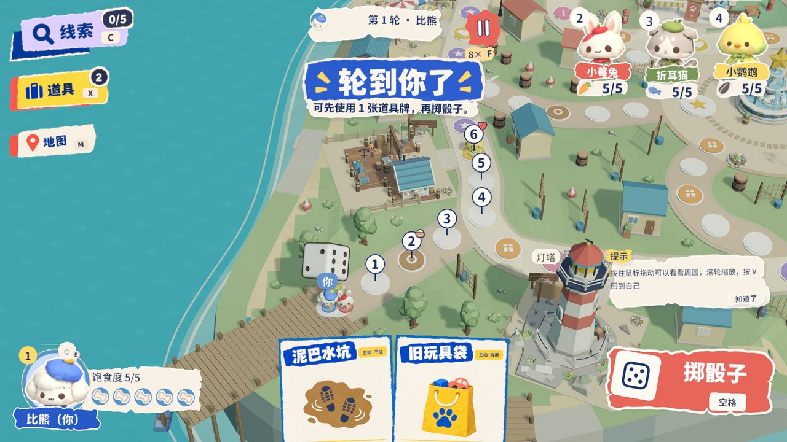





掷骰、找线索，再去相认
掷骰
↓
停格
↓
获得线索
↓
决定往哪走
↓
相认
单机对三个规则机器人
02
Notes:
一局就围绕这条循环展开。先掷骰子，走完之后处理停下的格子，可能拿到线索、道具，也可能遇到事件。有了线索，就会重新判断该走哪条路、去哪个街区。走进寻人格时可以尝试相认。饱食度、道具和小游戏都服务于这个过程，让玩家在找人的途中考虑时间和其他玩家的干扰。

Slide 3


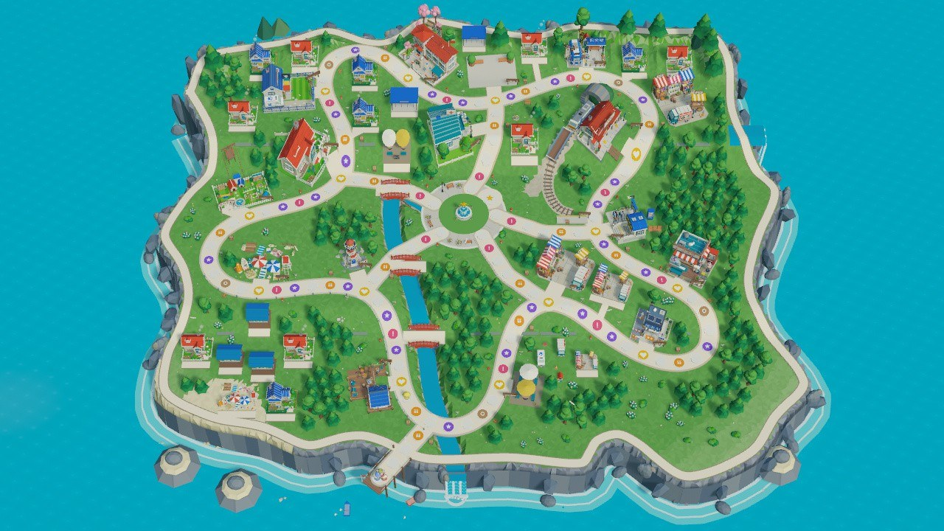



把移动和推理放在一起
掷骰棋盘
缺少移动目的
推理桌游
很少依赖位置
线索决定往哪走
位置决定何时相认
星星岛
03
Notes:
我想做这个题材，是因为掷骰棋盘的移动常常缺少目的，排除类推理桌游又不太依赖棋盘的位置。把它们合起来，拿到的信息就会改变路线，所在的位置也会影响相认的机会。即使已经知道主人是谁，还要走到对应的街区。如果刚好遇到一个符合部分线索的人，也可以决定要不要赌一次。

Slide 4


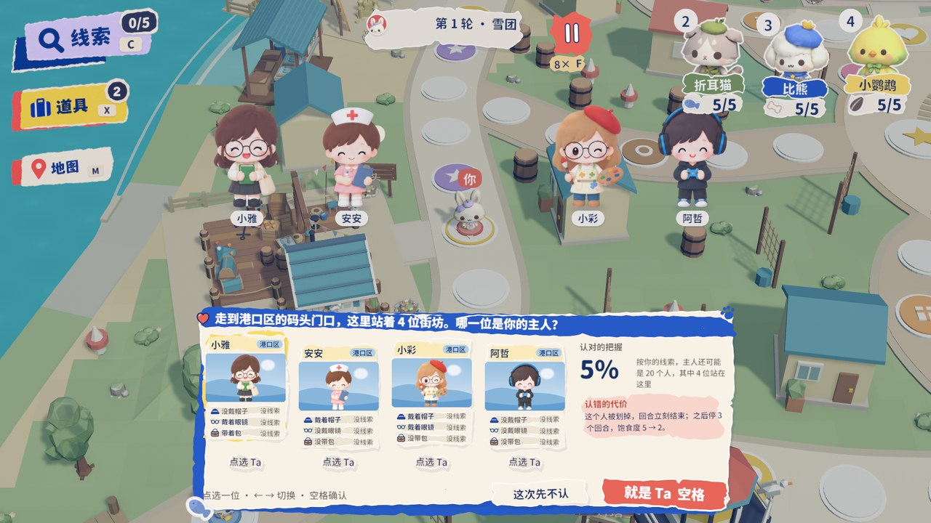


继续找线索，还是现在去认
继续收集线索
现在去相认
认错停三回合
扣三点饱食度
归零住院五回合
相认时显示候选居民、把握和认错后果
04
Notes:
相认不要求集齐线索，也不限次数。只要向前走进寻人格，就能看本街区的四位居民，路过也算。这里真正需要比较的是风险和时间。认错会暂停三个回合、扣三点饱食度，如果因此归零，就住院五个回合。早期代价轻，剩两人时直接猜很划算，后面的线索就用不上了，所以后来加重了代价。

Slide 5








线索逐步缩小候选范围
20
无线索
↓
10
帽子
↓
5
眼镜
↓
2–3
背包
↓
1
两条街区
线索
典型示意，结合街区线索
确定主人
二十位居民的正式头像
05
Notes:
主人从二十位居民里选。帽子、眼镜和背包三种外貌各有一半人符合，前三张线索的顺序随机。这里用一个典型过程说明，候选人数从二十缩到十、五，再到两三位。外貌还不够，后两张线索会先排除两个街区，再指出主人住在哪个街区。居民住处每局随机，走进街区才会显示，不能靠记住上局的位置跳过探索。

Slide 6



用模拟检查六条节奏指标
每批一万局，共三批
指标 | 目标 | 星星岛 | 河湾岛
获胜轮数的中位数 | 17 到 20 轮 | 20 | 18
最快的一成对局 | 不少于 11 轮 | 14 | 13
“见面就猜”的胜率 | 不超过 25% | 19.5% | 24.6%
新手策略的胜率 | 25% 到 35% | 26.2% | 25.6%
每人每局无法行动的回合 | 不超过 2.5 | 1.46 | 1.17
至少一人翻到最后一张线索的对局 | 不少于 60% | 82.8% | 86.1%
规则机器人自动对局的结果
06
Notes:
规则核心可以脱离 Unity 运行，由机器人自动打完整局。我先给节奏定六条指标，再拿规则和地图去跑模拟，每批一万局，共三批。表里是交卷文档的结果，两张地图都在目标范围内。除了看一局多快结束，我也关注盲猜会不会太划算、新手有没有机会，以及玩家被迫停着的时间会不会太长。

Slide 7


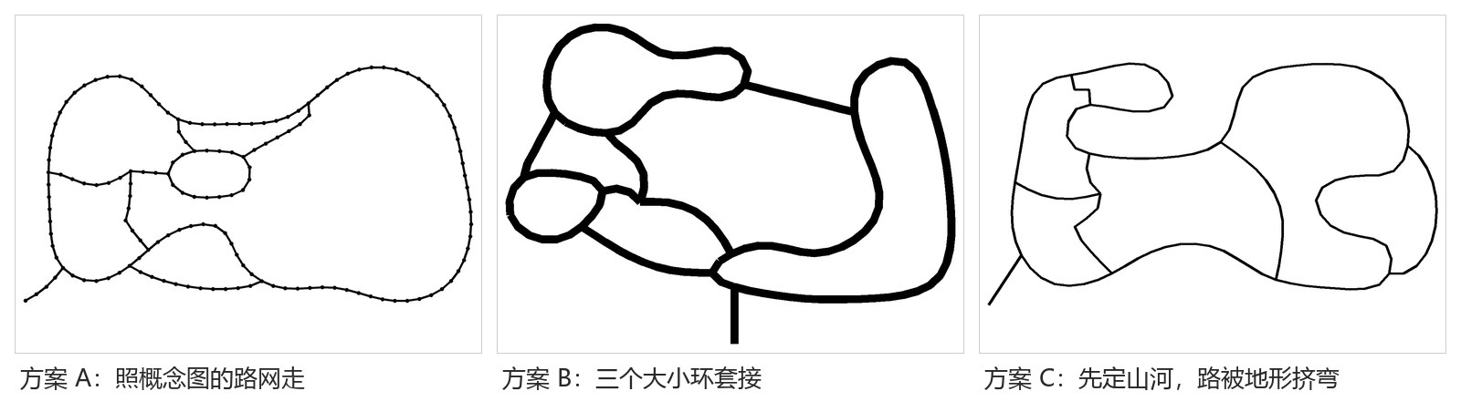

重新设计河湾岛的路网
三套路网方案，选用方案 C
星星岛的五角星结构
河湾岛让小路成为捷径
07
Notes:
星星岛的五个街区对等，容易做平衡，但环路加五条通往中心的小路，看起来总像五角星，路线选择也比较少。后来我重新设计了三套路网，从外形、路线公平和三维场景能否落地来比较，选了方案 C 做河湾岛。不对称之后又用模拟搜索格子和功能建筑的位置，把街区胜率差距控制在五个百分点以内。

Slide 8


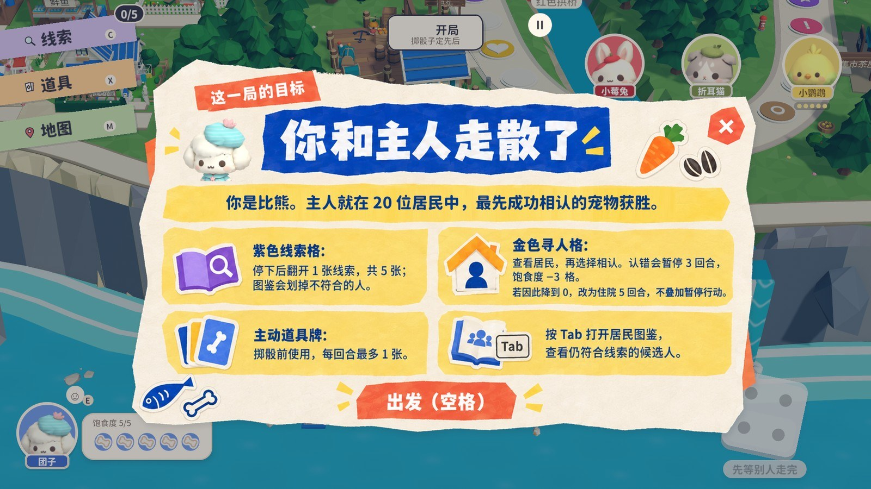
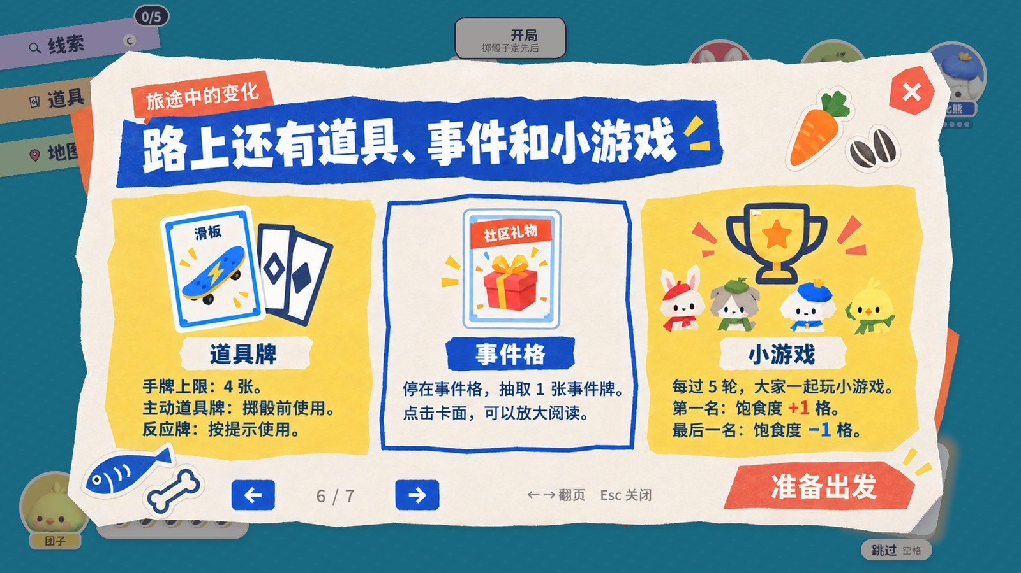
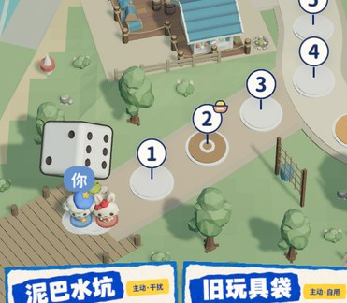
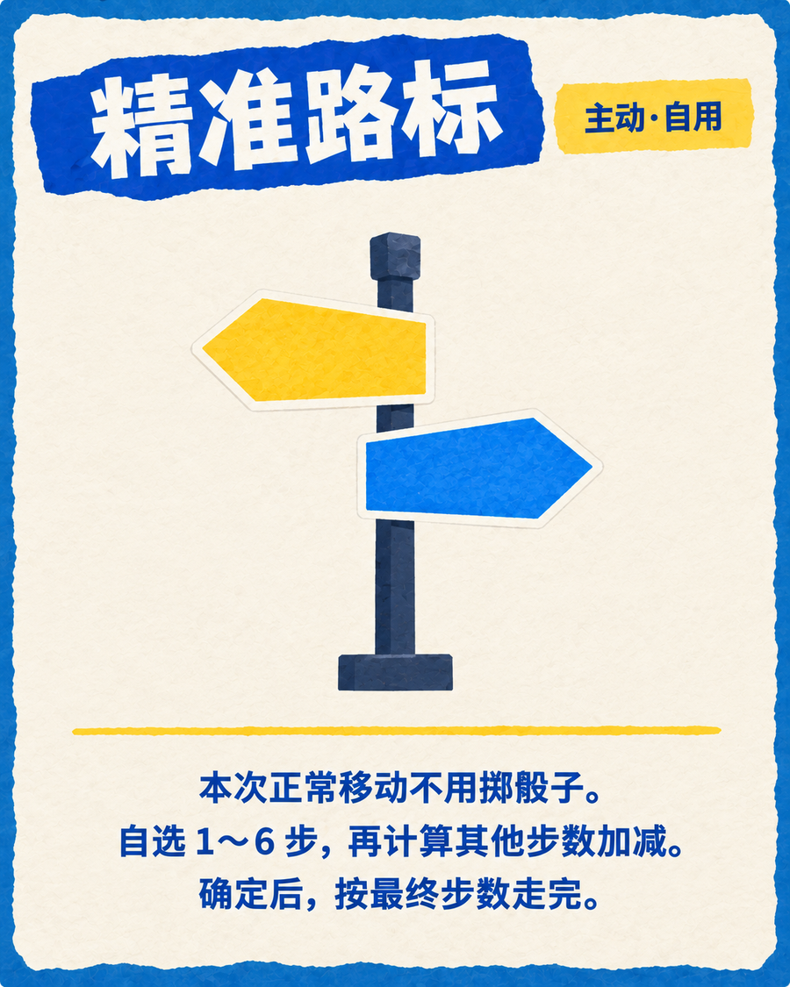
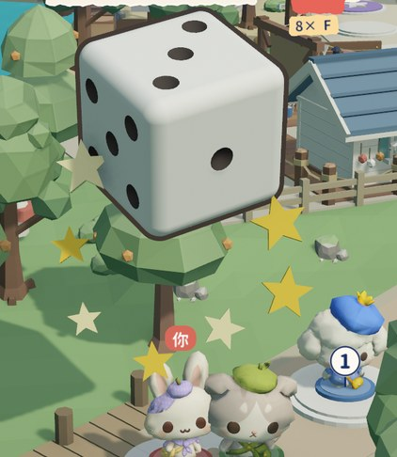
把规则放在需要它的位置
目标卡
七页小册子
落点预告
卡面说明
演出依次交代
08
Notes:
开局先用目标卡告诉玩家要做什么，第一次玩再展开七页小册子。进入对局后，落点预告帮玩家判断会不会走过头，卡面直接写效果，相认时再显示把握和代价。演出也改成排队进行，先对准角色，再顶骰、移动，最后揭晓格子效果。玩家拿不准时，还能随时打开小册子、名单和地图查阅。

Slide 9















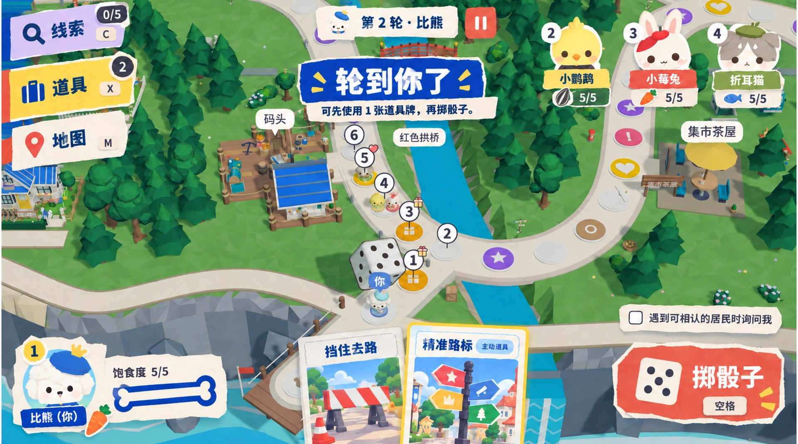
界面沿用同一套纸与贴纸
米白纸 #F8F1E6
墨蓝 #17316B
主蓝 #285AC7
珊瑚红 #E8655A
主黄 #FADB69
贴纸白 #FDFAF4
毛险家
相认
撕边纸
蓝标题
红按钮
黄胶带
白边贴纸
我画的样稿
游戏里
09
Notes:
视觉上我把教程和对局界面放进同一套语言里。米白撕纸承载信息，蓝条写标题，珊瑚红留给主按钮，黄色强调重点，再用白边贴纸放动物和小物件。这里把样稿和实机并排看，主要看部件、颜色和信息位置如何统一。游戏里以资源圆体为主，便签用手写体。这份讲解页统一用微软雅黑，方便后面改字。

Slide 10


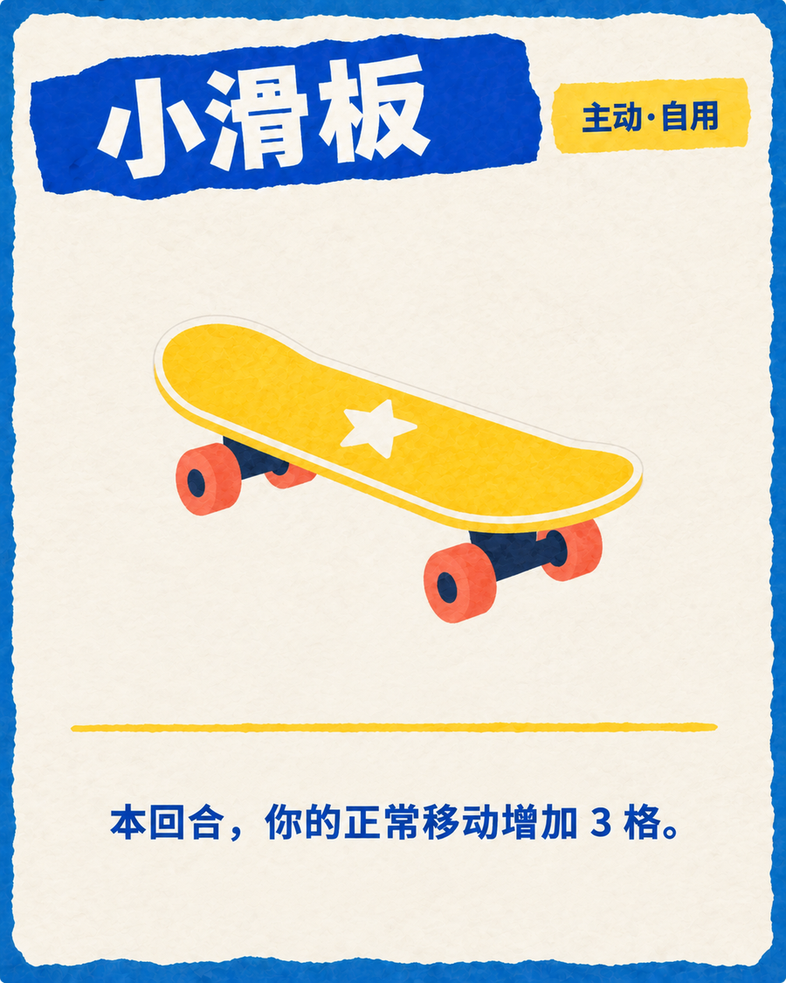
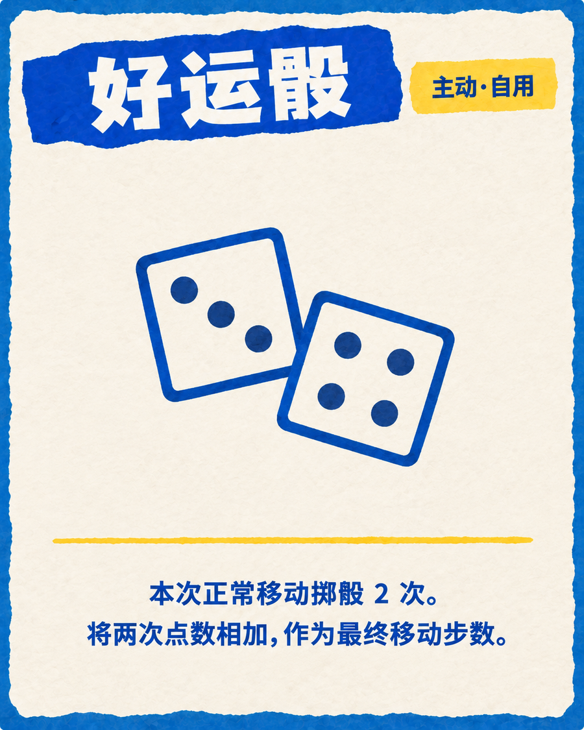
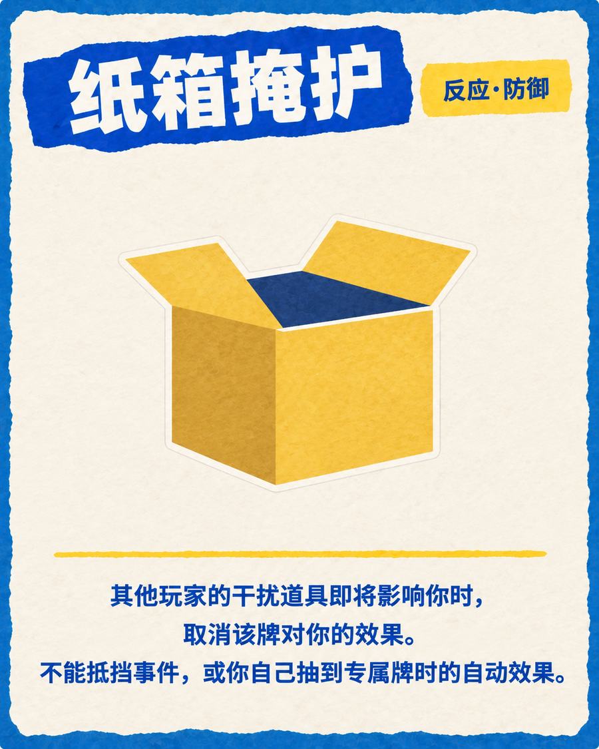

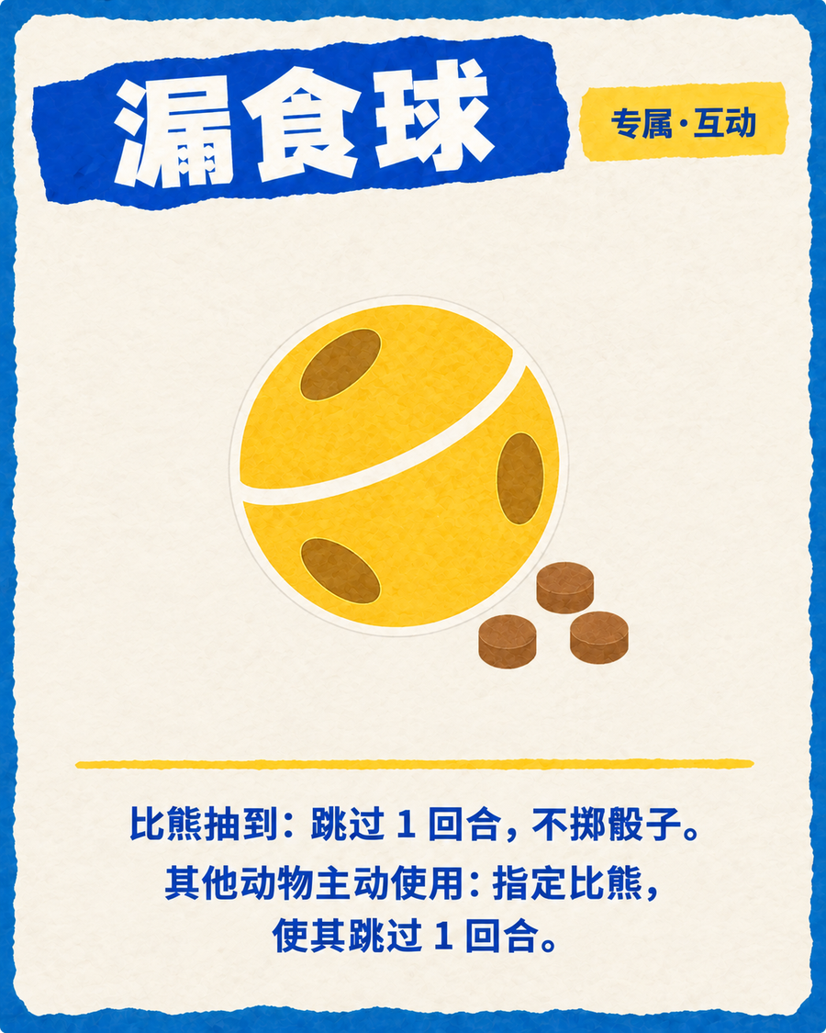
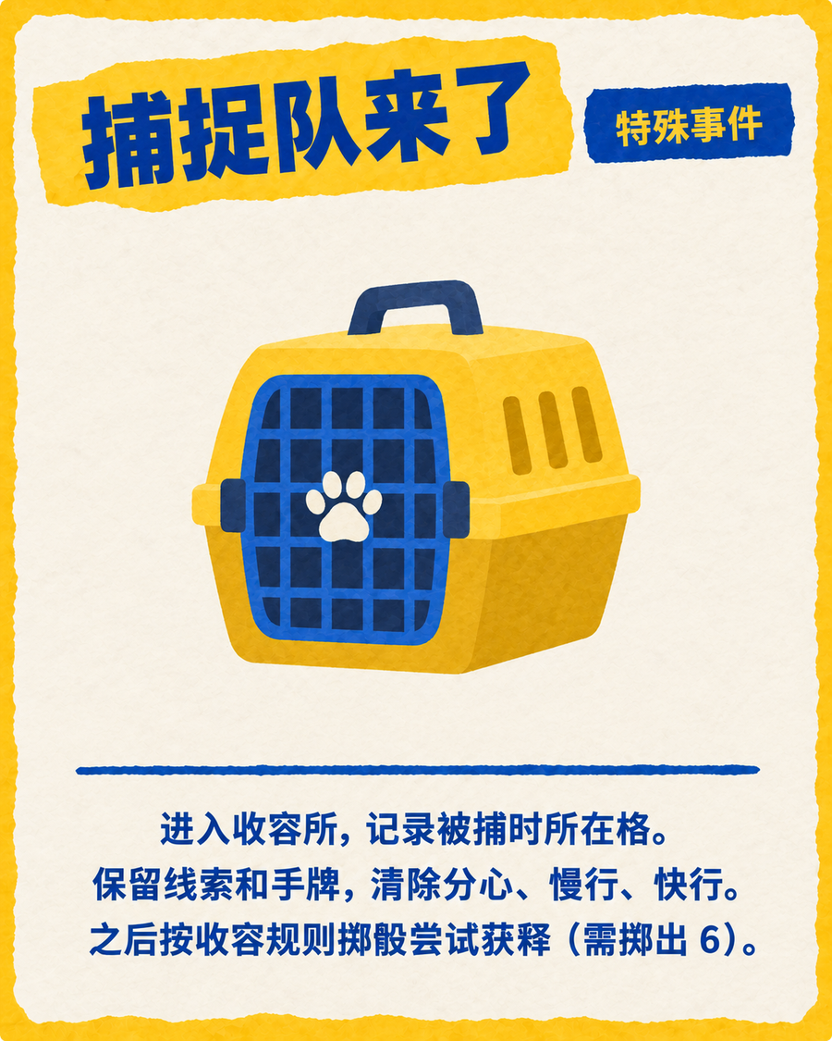
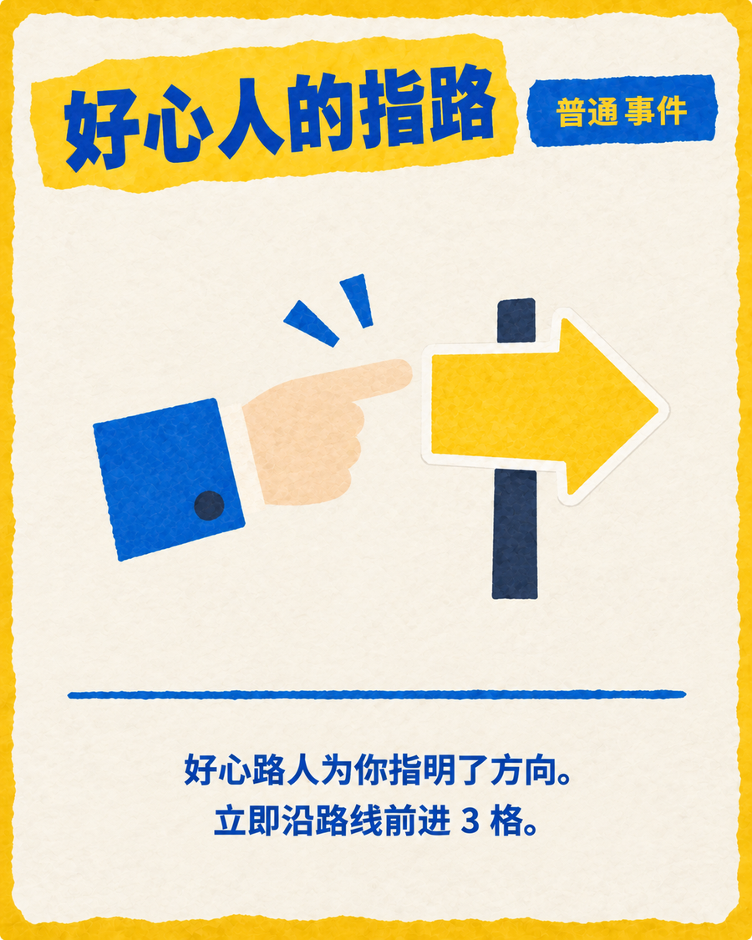
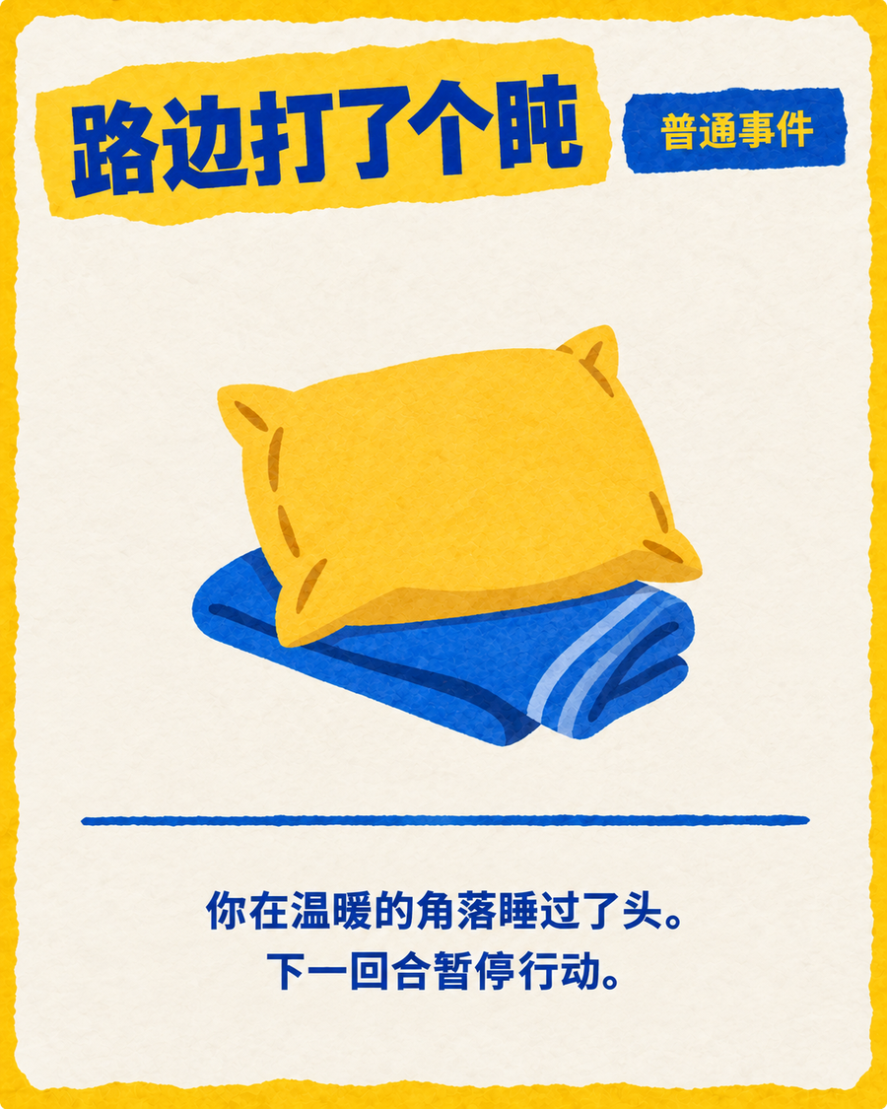

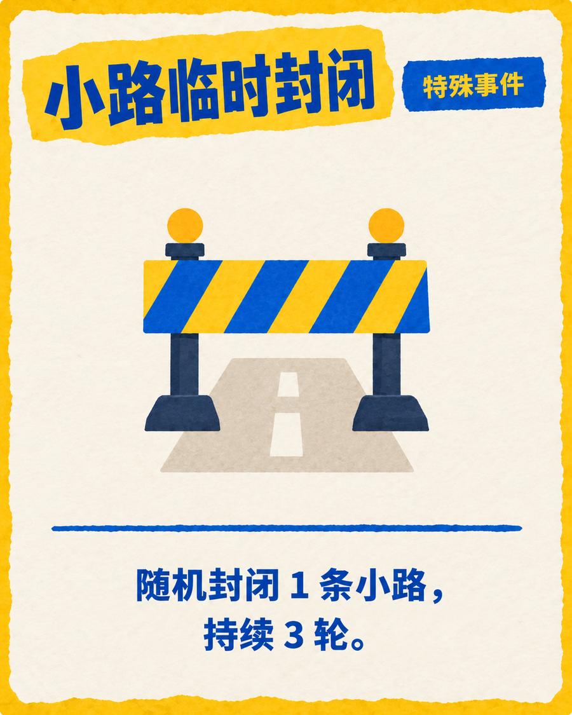
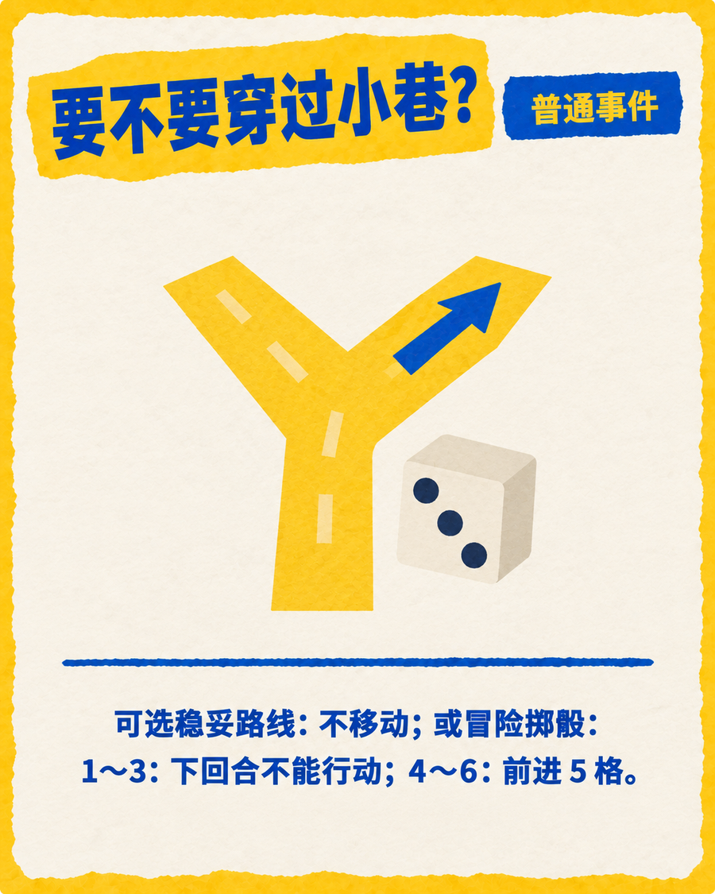
卡面直接说明道具与事件
上排为道具牌，下排为事件牌
10
Notes:
道具和事件都用一套重新绘制的卡面，名称、插画和说明放在同一张牌上。道具提供调整移动或干扰他人的办法，事件则在路上改变局面。玩家抽到或使用时，可以直接看卡上的说明，规则也以卡面写的为准。这里挑出几张看整体风格，重点是文字能读清楚，拿到牌时就能知道接下来会发生什么。

Slide 11


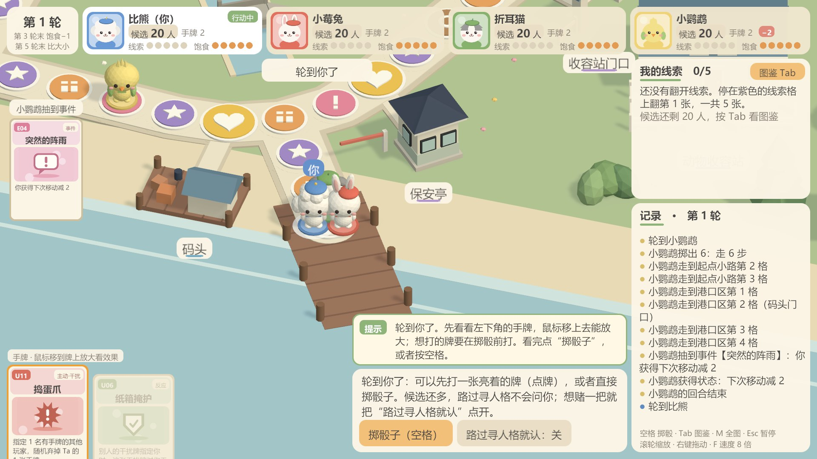
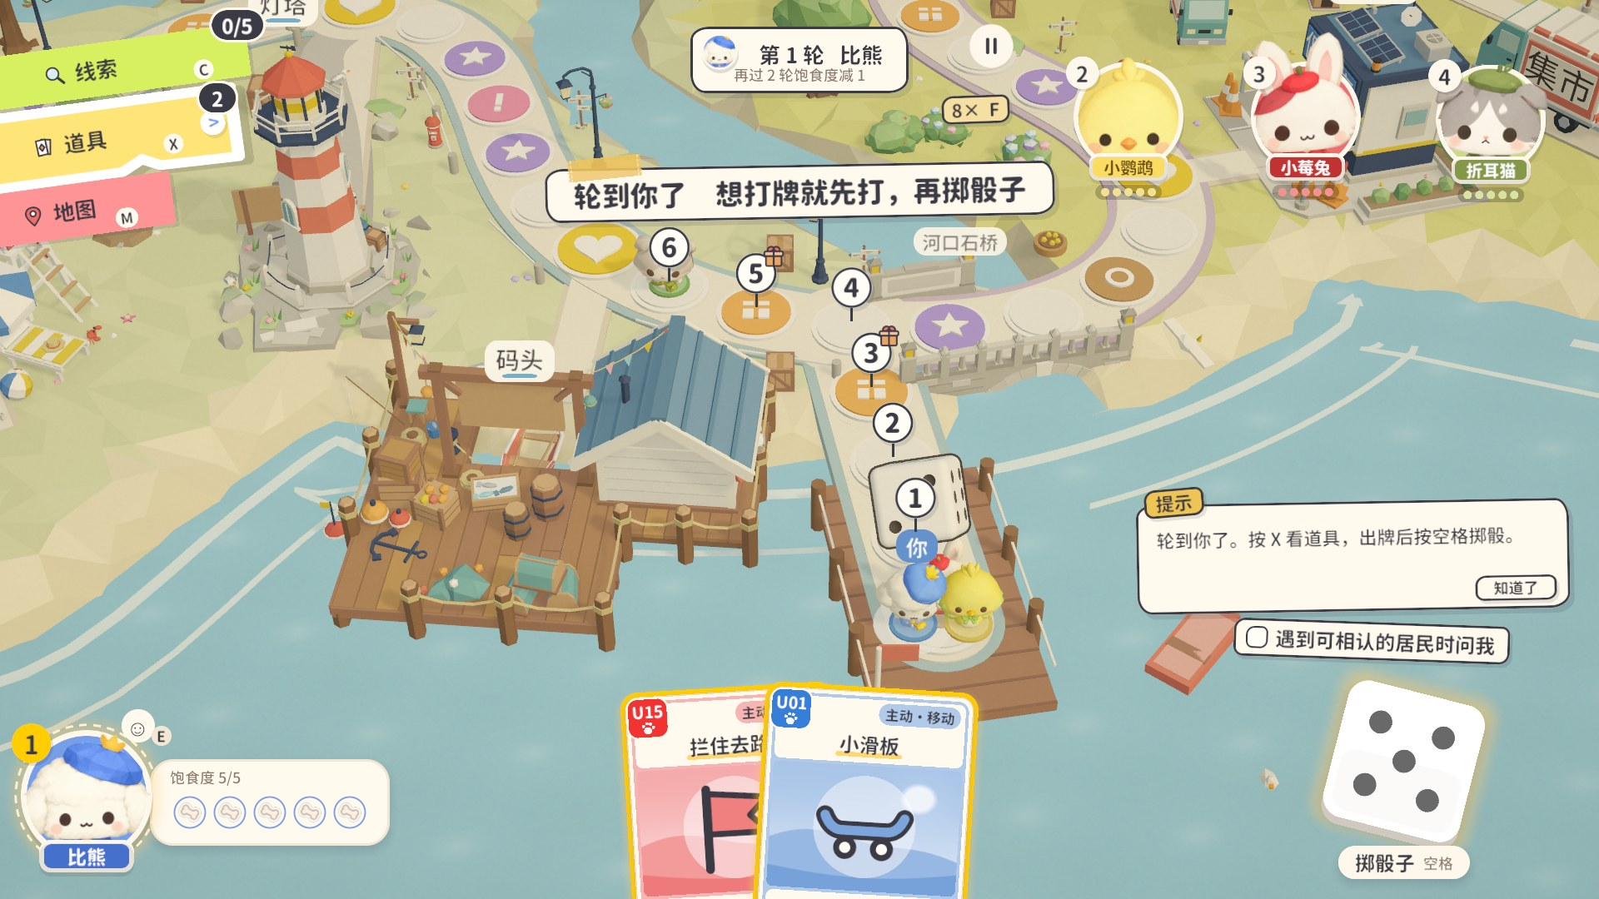
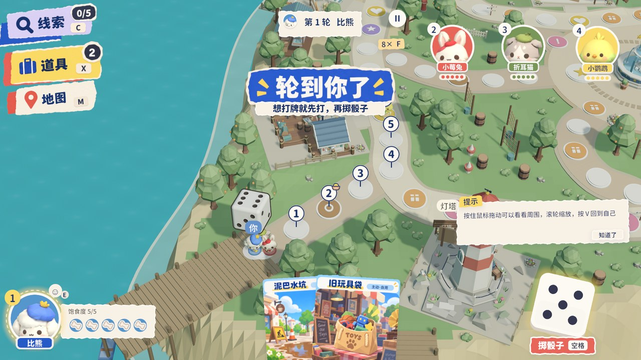
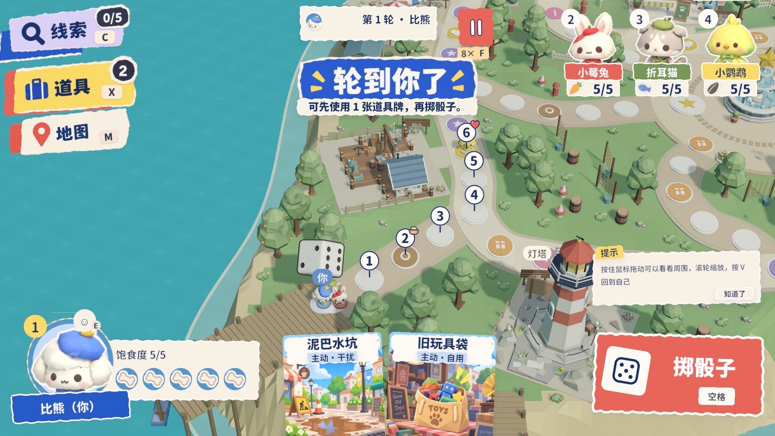
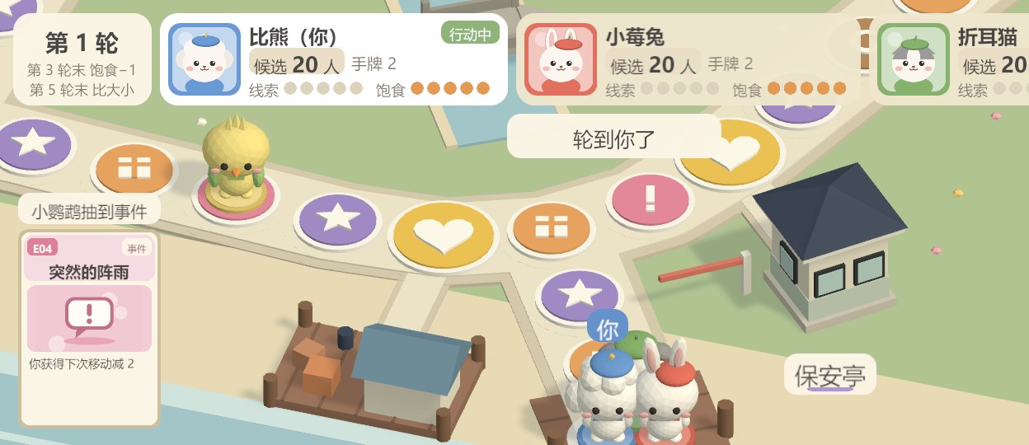
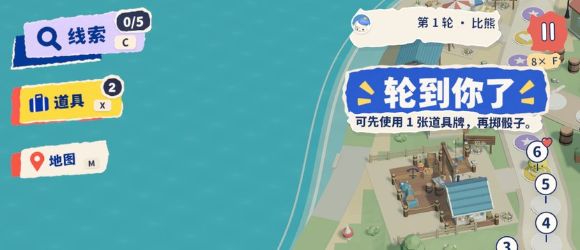
同一个对局画面逐步修改
灰盒
v0.3
换皮
照样稿重排
不那么方正
同一处左上信息区：灰盒
同一处左上信息区：当前
11
Notes:
我先做灰盒，把选角、棋盘上的决定和结算连成一局。第一次试玩发现信息太多，而且事情发生得太快。之后先整理常驻信息，再换上纸片和贴纸，接着按我给的样稿重排。最后继续调整轮廓、角度和高低关系，让界面不那么方正。这一行都是对局画面，下面只保留灰盒与当前两张图，放大同一处左上信息区，方便比较变化。

Slide 12


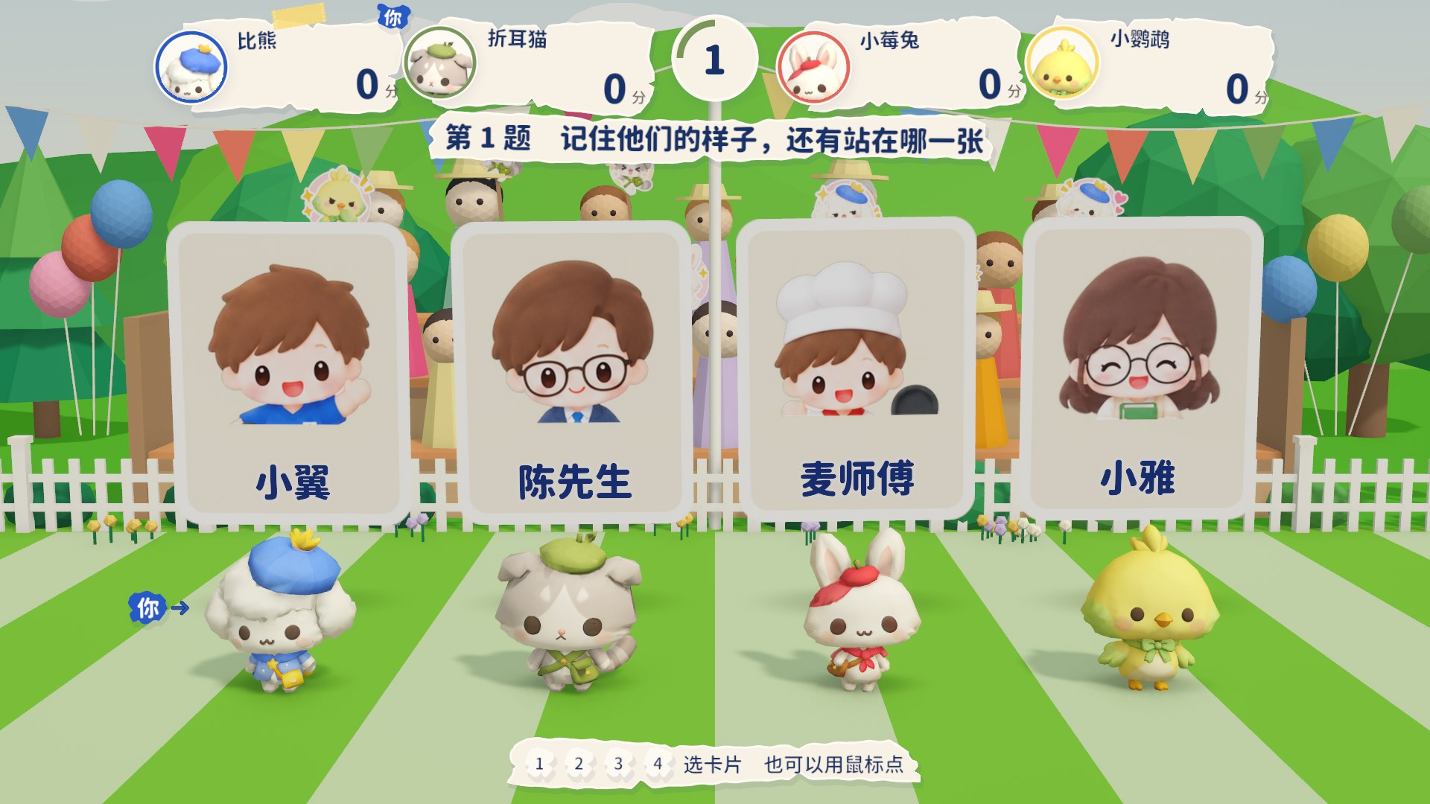
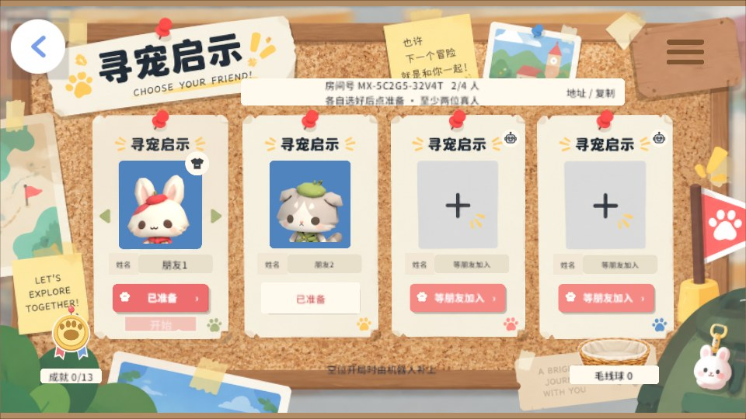
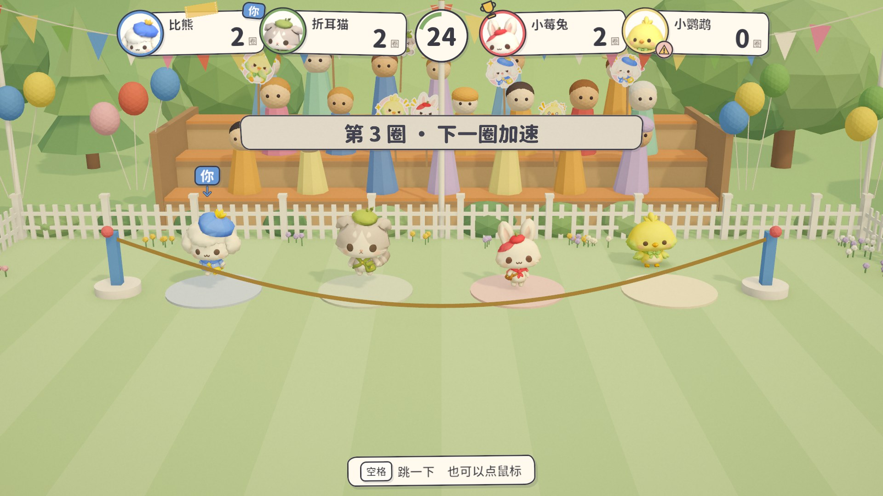
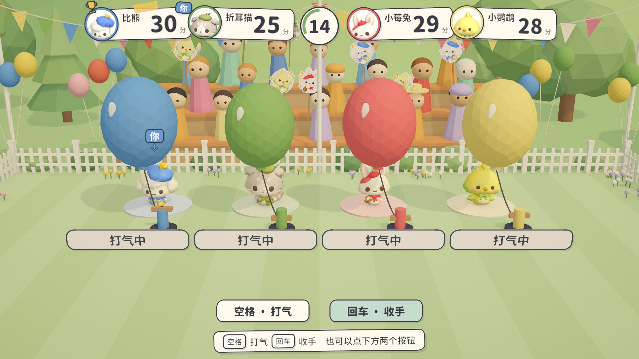
小游戏调节节奏，也支持联机
十五种小游戏
2 到 4 人局域网联机
空位由机器人补足
跳大绳、吹气球为早期版本
12
Notes:
每五轮结束，所有人进入一场小游戏，第一名补一点饱食度，最后一名减一点。现在一共有十五种，一局内不会重复，用来调节棋盘对局的节奏。联机支持二到四人局域网直连，空位由机器人补足。朋友已经连上，可以一起玩，但记录没有说这一局打到了结算。当前也不支持中途加入和断线重连。

Slide 13


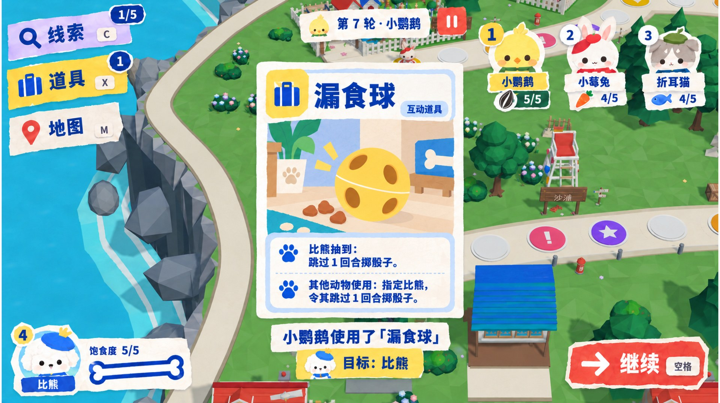
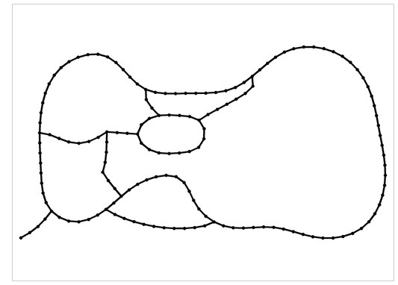
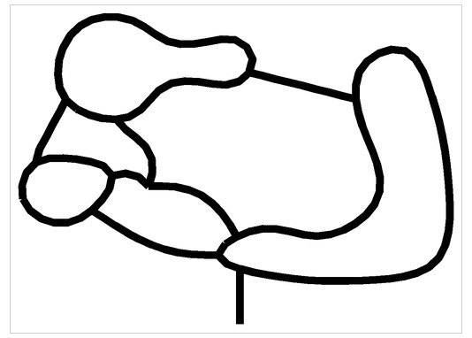
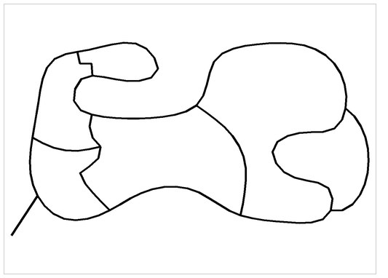
我决定方向，AI 协助实现
我定主题、规则边界与美术
根据试玩和模拟提修改
AI 做代码、场景搭建与模拟
路网改方向时重新比较方案
方案 A
方案 B
方案 C
线索改为停下获得；
演出改为依次交代；
地图重新设计路网
我提供的界面样稿，AI 按方向实现
13
Notes:
我负责确定主题和规则边界，提供界面、卡牌、教程和人物美术，也根据试玩和模拟提出修改。AI 编程代理主要协助代码、场景搭建和模拟。几次方向变化由我来判断，比如线索要停下才能拿，演出要一件一件交代，地图不能只改外形，要重做路网。方案通过数值检查后，还要回到实机里看体验是否讲得通。

Slide 14




还没完成的部分与下一步
河湾岛继续补街景
特殊事件补完整演出
考虑加入更长的地图
一局按 10 到 15
分钟设计
河湾岛当前实机
14
Notes:
目前河湾岛的街景补过一轮，但密度和概念图还有差距，所以第一次打开仍默认进入星星岛。部分特殊事件的演出也只是简化版本，之后需要补完整。局长现在按十到十五分钟来设计，还不能把这个当成真人实测时长。后续可以继续补河湾岛和特殊事件，并考虑加入更长的地图，让不同长度的对局都有选择。

Slide 15



谢谢
“喜欢哪个就用哪个”
15
Notes:
这就是《毛险家》目前的样子。它把找主人的目标放进掷骰棋盘，让线索影响走路的方向，再用相认的风险和饱食度给等待增加成本。制作时我先把规则和模拟做通，再接灰盒、美术与演出，最后根据试玩继续修改。现在这还是一个 Demo，河湾岛的街景和部分事件演出需要继续补，希望用这一版把已经做出的内容讲清楚。

